Slide 1
Интересные факты о растениях и животных.

Slide 2
Цель.
Познакомиться с интересными фактами из жизни растений и животных нашей планеты.
Углубить знания по биологии
Прививать интерес к биологии, желание узнавать новое.

Slide 3
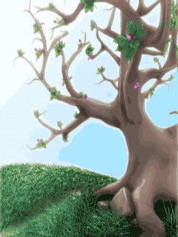
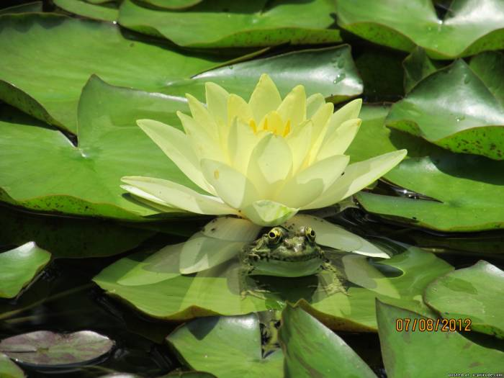
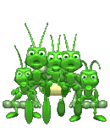
Эти удивительные растения и животные.
Растения
Животные
Знаете ли вы, что…

Slide 4
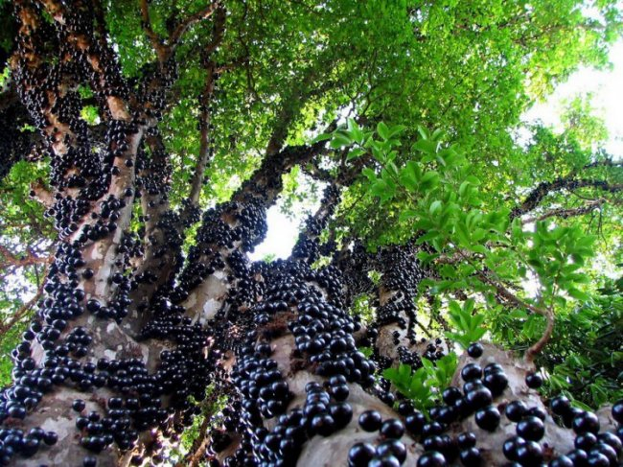
Джаботикаба - дерево, на котором растут ягоды
Бразильское виноградное дерево — растение семейства Миртовые, произрастающее в тропических широтах, и культивируемое там как плодовая культура. Плоды у этого дерева растут прямо на стволе и главных ветвях, что придаёт ему столь необычный облик.

Slide 5
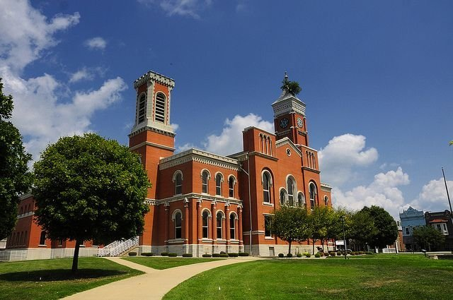
Дерево, растущее из крыши башни здания суда
Город Гринсбург (США) известен как «Город Деревьев» из-за более десятка деревьев, которые растут из крыши здания суда округа ещё с 1870 года. Считается, что они проросли из семян, содержавшихся в птичьем помёте.

Slide 6
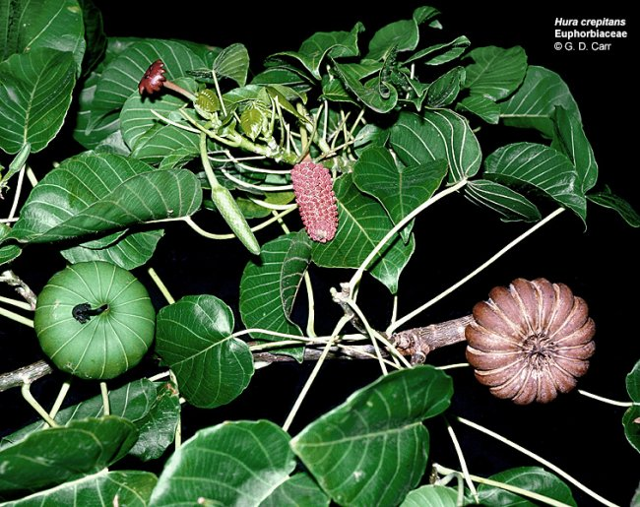
Дерево, «стреляющее» семенами со скоростью 70 м /с
Хура взрывающаяся (динамитное дерево) —
это вид вечнозеленого кустарника, растущего в Южной Америке. Вырастает оно до 60 м в высоту. Заметно это дерево в темноте благодаря заострённым шипам на гладкой коричневой коре. Эти шипы — естественный механизм защиты от животных..

Slide 7
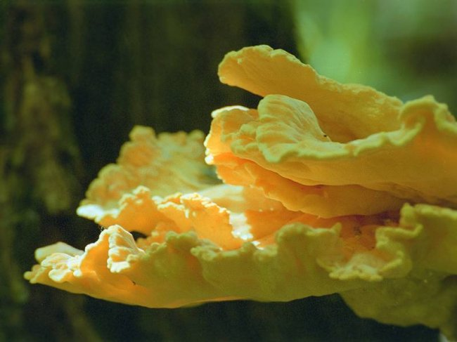
Гриб со вкусом курицы
Трутовик серно-жёлтый — один из видов съедобных грибов. Он также известен как «ведьмина сера», «кулына» или «куриный гриб», потому что на вкус напоминает курицу. Растут эти грибы обычно целыми гроздьями, и ширина его шляпки может достигать 40 см.

Slide 8
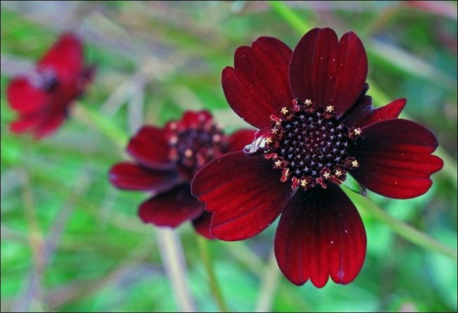
Цветок, который пахнет, как шоколад
Это растение из Мексики с тёмно-бордовым цветками. Эти цветки источают аппетитный шоколадный аромат. У растения нет съедобных частей, оно не может производить жизнеспособные семена и размножается делением клубнями. Поэтому шоколадные цветы не культивируют, и они растут только у себя на родине в Мексике.

Slide 9
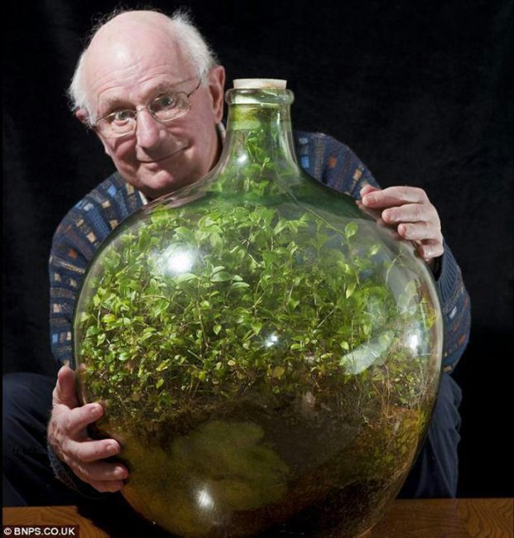
Традесканция.
Дэвид Латимер и его традесканция — растение, которое он 40 лет назад посадил в бутылку, закупорил и ни разу не открывал. В бутылке образовалась экосистема, в которой растение само ухаживает за собой, производит кислород и питается перегноем.

Slide 10
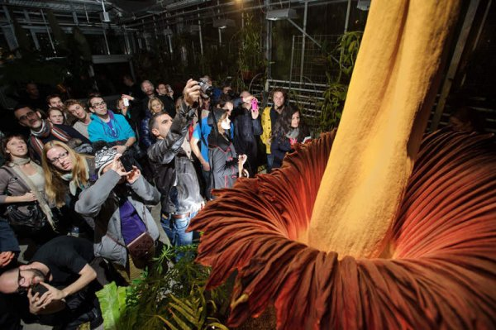
Самое большое соцветие в мире.
Существует растение (не цветок), но соцветие, и оно на много больше по своим размерам Рафлезии (самого большого цветка в мире) - это Аморфофаллус титанический (титан арум). Самый большой представитель этого рода распустился в ботаническом саду Базеле, Швейцария.

Slide 11
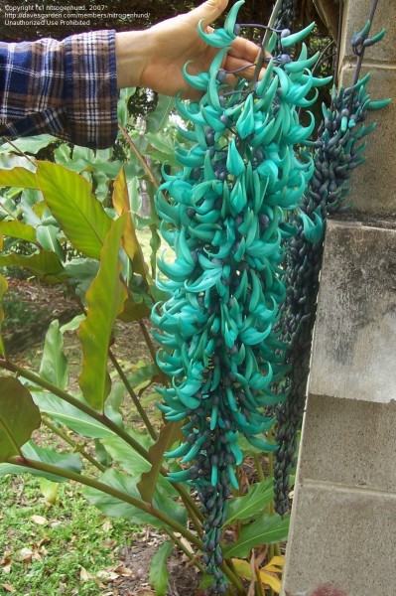
Нефритовая лоза.
Свою известность нефритовая лоза получила благодаря своим впечатляющим сине-зеленым когтевидным цветам. Опыление цветка «производят» летучие мыши, которые обожают пить его нектар. Из-за климатических изменений и систематической вырубки естественной среды обитания таких редких цветов – нефритовая лоза находятся под угрозой исчезновения.

Slide 12
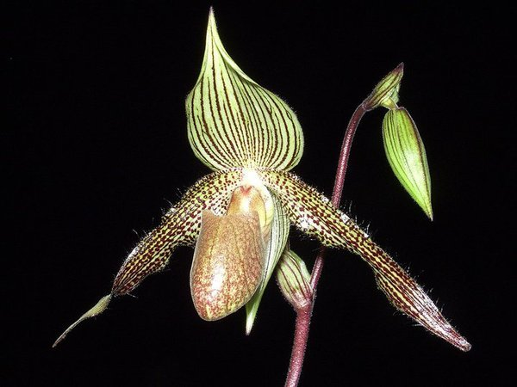
Самые дорогой цветок планеты.
Орхидея "Золото Кинабалу" Найти ее можно только на островах Борнео. Один побег золотой орхидеи стоит около 5000 долларов. Цветет это редкое растение только после пятнадцатилетия, а опознать ее можно по почти горизонтальным лепесткам. На одном растении бывает до шести крупных ароматных цветов. Цветение «золота Кинабалу» начинается в апреле-мае

Slide 13
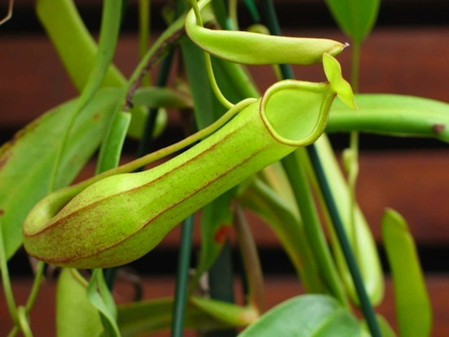
Растение, которое способно переварить крысу вместе с зубами и костями
Существует хищное растение настолько большое, что оно буквально заглатывает мышей и крыс и даже переваривает их зубы и кости. Растение является частью семейства насекомоядных растений — это убийственная растительность, которую можно обнаружить на островах Ява и Суматра.

Slide 14
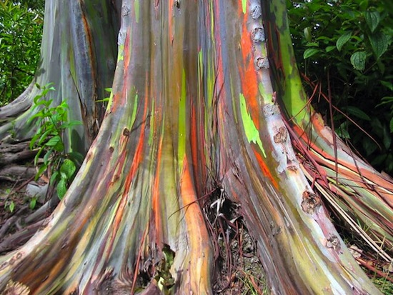
Радужное дерево с Филиппин
Радужный эвкалипт родом с филиппинского острова Минданао. Дерево славится разноцветностью своей коры, отсюда и название. Как и у других эвкалиптов, кора этого дерева имеет свойство отслаиваться (обычно в виде узких полосок).

Slide 15
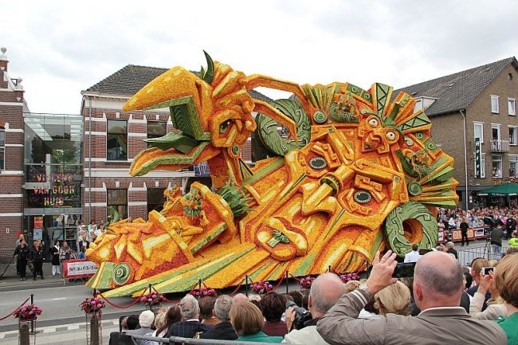
Цветочный парад.
1 и 2 сентября голландский город Зюндерт принял гостей
и участников одного из крупнейших цветочных парадов в мире. На гигантские цветочные скульптуры приехали посмотреть тысячи туристов из разных стран мира.

Slide 16
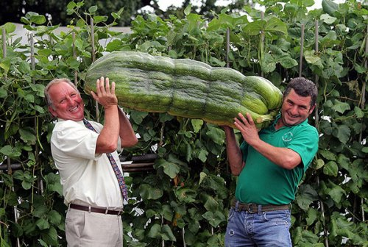
Выставка гигантских овощей.
На выставке фермерского фестиваля в городе Хэрроугейт были представлены овощи-гиганты. Здесь можно было увидеть все - начиная от грибов и заканчивая огромной тыквой.
Садовник Филлип Вауэлс с сыном Эндрю и 51-килограммовым кабачком.

Slide 17
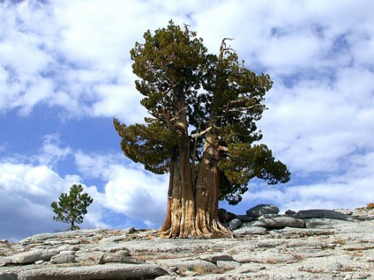
Самый старый живой организм на планете.
Этой сосне 4843 года. Она выросла из семени, которое упало на землю в 2832 году до нашей эры

Slide 18
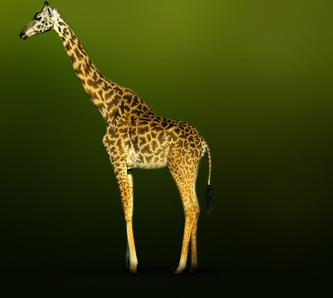
Жираф.
Самое высокое млекопитающее на земле, Их высокий рост, доходящий до 5,5 метров, длинная шея и длинный мускулистый язык, который может высовываться на длину до 45-ти сантиметров и служить хорошим инструментом для захвата веток деревьев, расположенных на большой высоте.

Slide 19
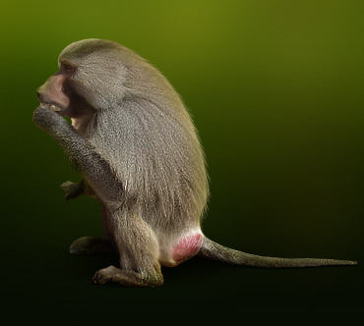
Бабуин.
Обезьяна желтоватой окраски, основными местами обитания которой, являются степные и гористые районы Средней и Восточной Африки. Несмотря на свои размеры, которые могут доходить до 75-ти см, и достаточно неуклюжий вид, бабуины обладают большой ловкостью и быстро передвигаются.

Slide 20
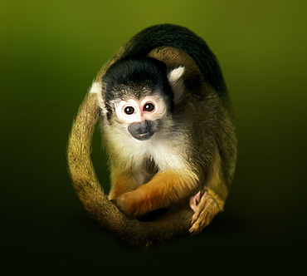
Цепкохвостая обезьяна.
Семейство цепкохвостых обезьян, включает в себя большое количество видов широконосых обезьян, проживающих в Южной Америке. Все представители этого семейства проживают на деревьях и имеют характерный цепкий хвост, с помощью которого могут цепляться за ветки и перепрыгивать на соседние деревья.

Slide 21
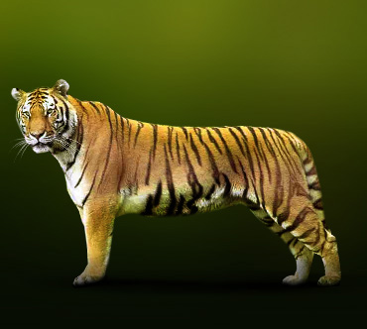
Тигр.
Крупнейший представитель семейства кошачьих и один из самых крупных хищников на земле, после бурого и белого медведя. Местом обитания тигра является Азия, но варварское истребление этих животных, привело к тому, что сейчас тигра можно встретить лишь в некоторых областях Индии, Индокитая и Дальнего Востока.

Slide 22
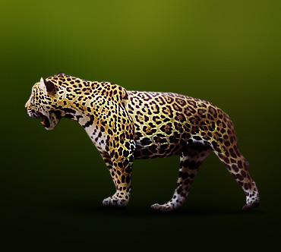
Ягуар.
Одно из крупнейших хищных млекопитающих с мускулистым телом, головой округлой формы, густой короткой шерстью и длинным хвостом. Все ягуары имеют раскраску, состоящую из грязно- желтого фона и черных сплошных или кольцеобразных пятен. Встретить ягуара можно в тропических лесах, высоко в горах, на океанском побережье, где он занимается выкапыванием черепашьих яиц.

Slide 23
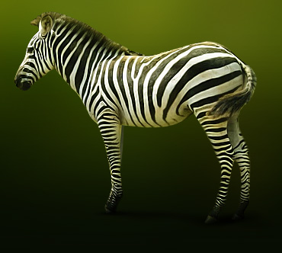
Зебра.
Характерной чертой всех видов зебр, являются черные полоски на теле, служащие хорошей маскировкой от хищников и мух цеце, не воспринимающих подобную раскраску. На сегодняшний день зебру можно встретить только в Африке, в саванах, полупустынях и горах которой обитают все три вида этих животных.

Slide 24
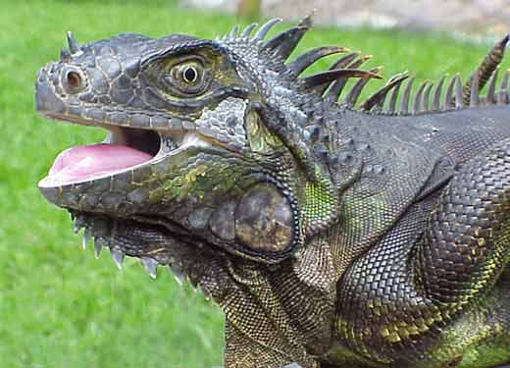
Игуана.
Крупные ящерицы, хорошо приспособившиеся к жизни в условиях сухого климата. Преимущественно игуаны обитают в Центральной Америке, на островах Фиджи, Антильских и Галапагосских островах. Характерными признаками всех представителей этого семейства являются зубы, которые отсутствуют у всех остальных ящериц.

Slide 25
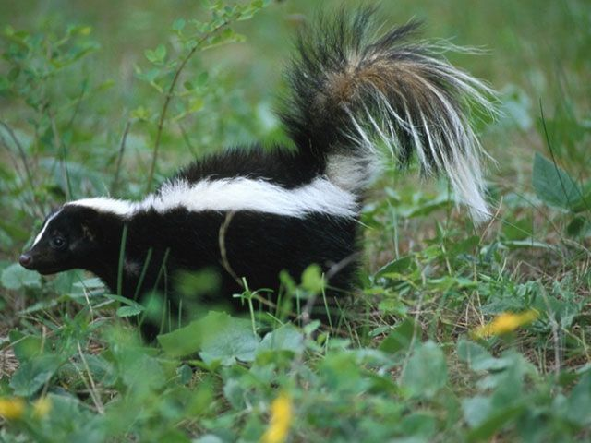
Скунс.
Среднее млекопитающее. Два вида скунсов, мех которых очень густой, но грубый, имеют очень контрастную окраску, состоящую из сочетания черных и белых полос или пятен, густой хвост черно–белой расцветки и возможность отпугивать своих врагов, с помощью очень неприятного запаха, выделяемого животными в случае опасности.

Slide 26
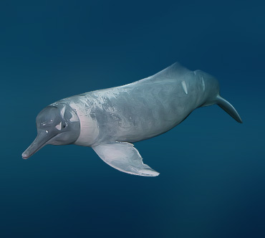
Амазонский дельфин.
Млекопитающее из отряда китообразных, основными местами обитания которых является Амазонка и ее притоки. Полное тело амазонских дельфинов, длина которого может доходить до 2,5 метров, а вес составлять 200 – 210 килограмм, имеет бледно – голубую окраску, более темную у дельфинов, проживающих в озерах.

Slide 27
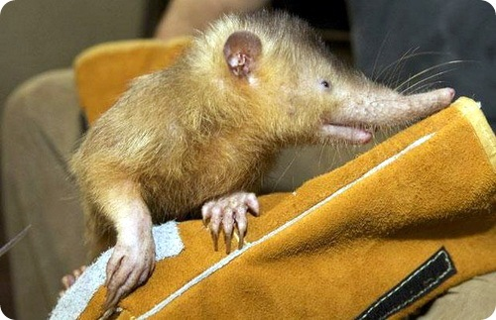
Щелезуб.
Млекопитающее из отряда насекомоядных. Сравнительно крупный, относительно других типов насекомоядных, зверь: его длина составляет 32 сантиметра, а хвоста, в среднем, 25 см, масса животного – около 1 килограмма, телосложение плотное.

Slide 28
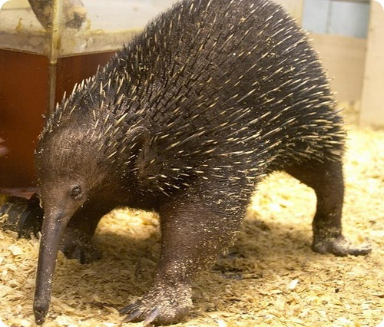
Проехидна.
Проехидна весит до 10 кг, хотя отмечались и более крупногабаритные особи. В длину тело достигает 77 см. По сравнению с ехидной: лапки проехидны выше, когти мощнее. Еще одна особенность внешнего вида проехидны – это шпоры на задних лапах самцов и пятипалость задних конечностей и трехпалость передних.

Slide 29
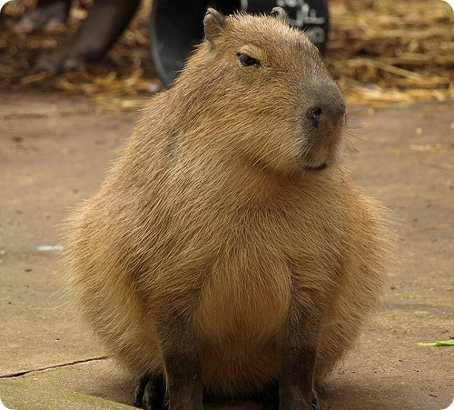
Капибара.
Полуводное млекопитающее, самый крупный из современных грызунов. Является единственным представителем семейства водосвинковых. Имеется карликовая разновидность, иногда она рассматривается в качестве отдельно вида (малая водосвинка).

Slide 30
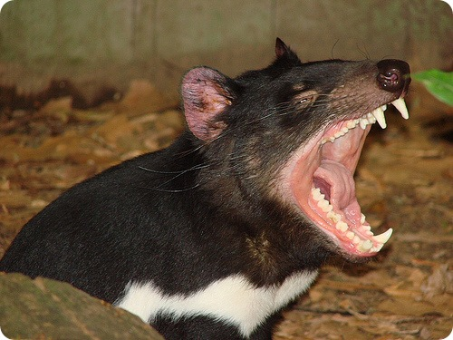
Тасманийский дьявол.
Самым крупный из современных хищных сумчатых, с огромной пастью и острыми зубами. Имеет плотное телосложение и суровый нрав, за что и было названо дьяволом. Издавая по ночам зловещие крики, массивный и неуклюжий тасманийский дьявол внешне напоминает маленького медведя: передние лапки чуть длиннее задних, большая голова, мордочка притуплена.

Slide 31
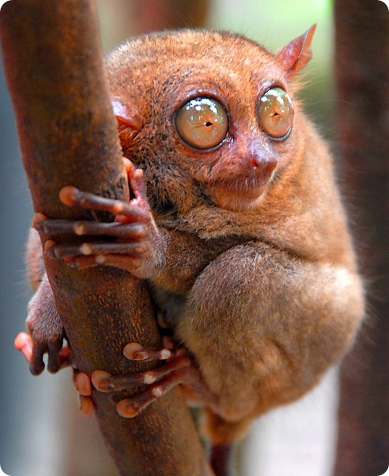
Долгопят.
Млекопитающее из отряда приматов, Долгопяты живут на Земле 45 миллионов лет. Тело взрослого животного не крупнее ширины ладони человека, около 100 мм. Хвост долгопята длиннее тела. Средний вес самцов — около 134 г, самок — 117 г. Округлая голова долгопята может поворачиваться более чем на 180 градусов в обе стороны, т. е. долгопят может легко посмотреть себе за спину.

Slide 32
Знаете ли вы, что…
Ястребы-тетеревятники не водятся только в одной европейской стране — Исландии.
Хамелеоны могут выбрасывать свой язык на расстояние, равное половине длины туловища. Кроме того, его глаза способны вращаться независимо друг от друга, поэтому хамелеон может смотреть одновременно во все стороны, не двигая головой.
Электрогенераторы южноамериканского электрического угря могут генерировать напряжение до 1200 вольт при силе тока 1,2 А. Этого хватило бы чтобы зажечь шесть стоваттных лампочек.
Чтобы яйцо страуса сварилось вкрутую, его надо кипятить не менее 40 минут.
Хорьки спят до 20 часов в сутки.

Slide 33
Знаете ли вы, что…
У шакалов на одну пару хромосом больше, чем у собак и волков.
У тигров не только полосатый мех, но и полосатая кожа.
У рыбы сарган зеленые кости.
У осьминога прямоугольный зрачок.
У лошади на 18 костей больше, чем у человека.
У жирафов самое большое сердце и самое высокое кровяное давление из всех наземных животных.
У жирафов абсолютно черный язык, длина которого может доходить до 45 см.
Сердце кита бьется только 9 раз в минуту.
Пингвин — единственная птица, которая может плавать, но не может летать. Кроме того, это единственная птица, ходящая стоя.

Slide 34
Знаете ли вы, что…
Игуана может находиться под водой до 28 минут.
Зебра — белая с черными полосами, а не наоборот.
В мире существует примерно 500 зоопарков.
В теле гусеницы больше мышц, чем в теле человека.
Крыса может обходиться без воды дольше, чем верблюд.
За сутки синица кормит своих птенцов тысячу раз.
Самка броненосца обладает уникальной способностью. При стрессовых ситуациях она может задерживать роды на срок до двух лет.
Нападая на свою жертву, акулы закрывают глаза, чтобы бьющаяся добыча их не поранила.
Скунс не может кусаться и распространять запах одновременно

Slide 35
Интернет- ресурсы.
Интересные факты о животных http://www.theanimalworld.ru/birds/facts/
Жираф http://www.theanimalworld.ru/animals/zhiraf.html
Игуана http://www.theanimalworld.ru/animals/iguana.html
Зебра http://www.theanimalworld.ru/animals/zebra.html
Ягуар http://www.theanimalworld.ru/animals/jaguar.html
Тигр http://www.theanimalworld.ru/animals/tigr.html
Цепкохвостая обезьяна http://www.theanimalworld.ru/animals/tsepkokhvostaja_obezjana.html
Бабуин http://www.theanimalworld.ru/animals/babuin_2.html
Скунс http://images.yandex.ru/yandsearch?source=wiz&text=%D1%81%D0%BA%D1%83%D0%BD%D1%81%20%D1%84%D0%BE%D1%82%D0%BE&noreask=1&pos=7&rpt=simage&lr=39&uinfo=sw-1007-sh-677-fw-782-fh-471-pd-1&img_url=http%3A%2F%2Fcs5577.userapi.com%2Fv5577778%2F11e%2FOptEPZ4S5U0.jpg
Игуана http://images.yandex.ru/yandsearch?text=%D0%B8%D0%B3%D1%83%D0%B0%D0%BD%D0%B0%20%D1%84%D0%BE%D1%82%D0%BE&pos=1&rpt=simage&lr=39&noreask=1&source=wiz&uinfo=sw-1007-sh-677-fw-782-fh-471-pd-1&img_url=http%3A%2F%2Fshkolazhizni.ru%2Fimg%2Fcontent%2Fi60%2F60744.jpg
Щелезуб http://invisibleon.ru/3446
Долгопят http://dolgopyat.ru/o-dolgopatah/philipinskii-dolgopya/
Анимационные картинки растений сайт учителя биологии http://tana.ucoz.ru/load/116
Анимационные картинки животных http://bestgif.su/photo/zhivotnye/7
Анимационная картинка Дерево http://vsyaanimaciya.ru/photo/55-0-4726
Анимационная картинка Царевна лягушка http://www.o-prirode.com/photo/43-0-4206
Шаблон «Божья коровка» http://lotoskay.ucoz.ru/load/shablony_dlja_prezentacij/zhivotnye/bozhja_korovka/146-1-0-3305
Интересные факты о растениях http://www.billionnews.ru/flower/

